Slide 1
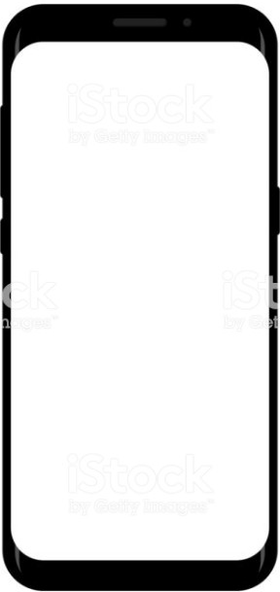

잠시만 기다려주세요

Slide 2
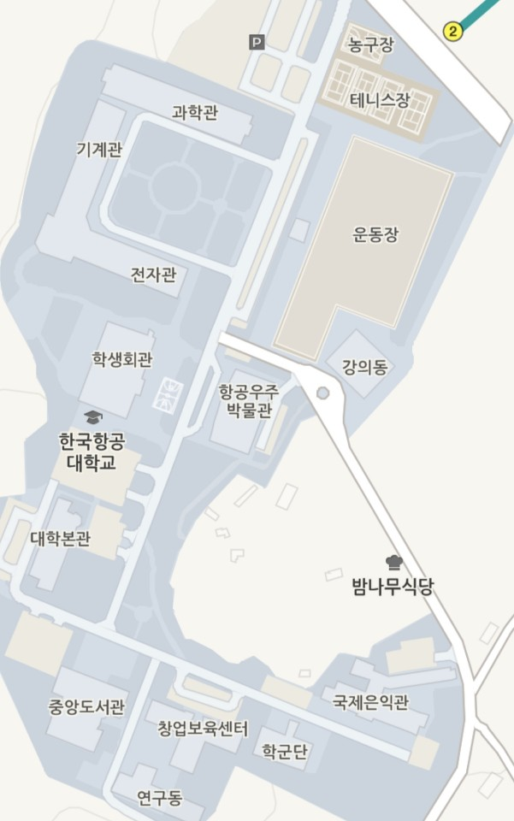
지도
번호
역

Slide 3
지도
번호
역
전자관
4층
3층
2층
1층

Slide 4
지도
번호
역
4층
강의실 40X호

Slide 5
지도
번호
역

Slide 6
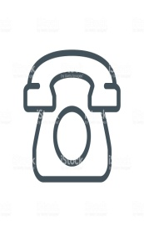
지도
번호
역
교무
검색
123-1234
교무처

